Slide 1
Název školy | ZŠ Elementária s.r.o
Adresa školy | Jesenická 11, Plzeň
Číslo projektu | CZ.1.07/1.4.00/21.3312
Číslo DUMu | VY_32_INOVACE_06.43.10.187
Předmět | Zeměpis – 8.ročník
Téma | Politický zeměpis – Ozbrojené konflikty ve světě
Autor | Mgr. Tomáš Starove
Metodický popis (anotace) | Politický zeměpis, ozbrojené konflikty ve světě

Slide 2
POLITICKÝ ZEMĚPIS
OZBROJENÉ KONFLIKTY VE SVĚTĚ

Slide 3
PŘÍČINY
Bezprostřední důvody vnitrostátních válek jsou různé, ale téměř vždy mají jedno společné. odehrávají se na území tzv. zhroucených států.
Tyto státy ztratily podporu jedné z velmocí studené války
Počet těchto států ve světě stoupá, ale jejich schopnost uplatnit suverenitu, vynutit právo a zajistit pořádek klesá. Děje se tak právě kvůli nepokračující podpoře jedné z bývalých supervelmocí.

Slide 4
PŘÍČINY
Ke konfliktům dochází téměř vždy v důsledku napětí uvnitř společnosti.
Státní instituce nejsou nadále schopné udržet pořádek v rámci státu
Státní struktury se hroutí a společnost upadá do chaosu. Válka se tak dostává do rukou různých skupin a bývá tak označována za válku postmoderní.

Slide 5
PŘÍČINY - rozdělení
Politické důvody – zahrnují kombinace následujících příčin
Územní spory v důsledku snahy o posílení vlivu na určitém území, nebo naopak snaha vymanit se z vlivu ekonomicky silnějšího státu.
Hospodářské důvody (nerostné bohatství a jejich vývoz). K těmto konfliktům patří například spory o ložiska ropy v Kaspickém moři a otázka přístupu ke sladkovodním zdrojům na Blízkém východě a v Africe.
Náboženské a národnostní důvody - příkladem je spor židů a muslimů na blízkém východě. V neposlední řadě je třeba zmínit konflikty národnostního charakteru. Odehrávají se především v Africe a často dosahují rozměrů genocidy, jako například masakr Tutsiů ze strany Hutů ve Rwandě v roce 1994.

Slide 6
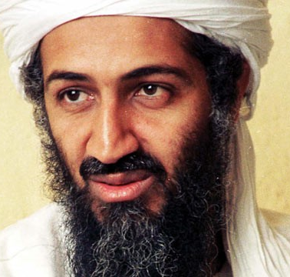
Politické důvody
Afghánistán
Al-Kajdá je vojenskou islámskou organizací, stojící za řadou velkých atentátů a únosů v celém světě
Prosazování názorů terorismem
Usáma bin Ládin – zakladatel teroristické organizace Al-Kajdá

Slide 7
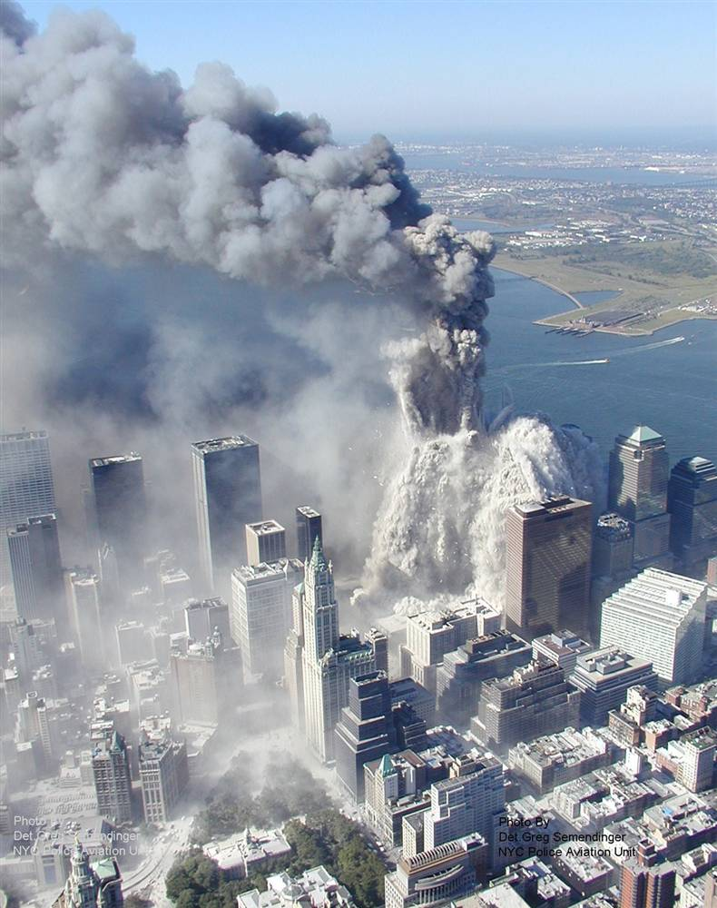
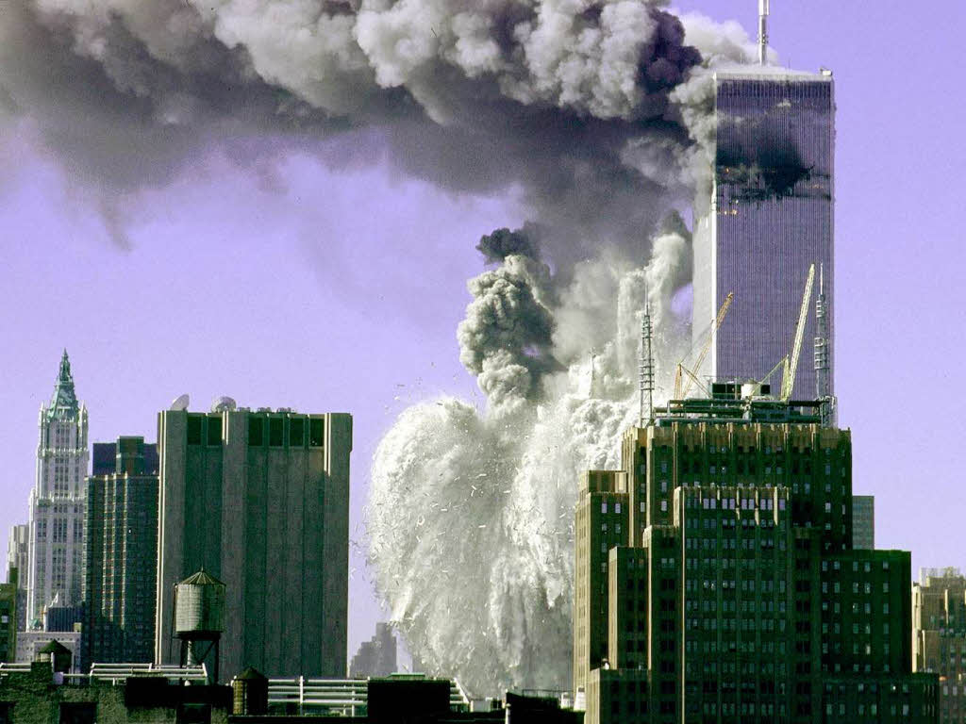
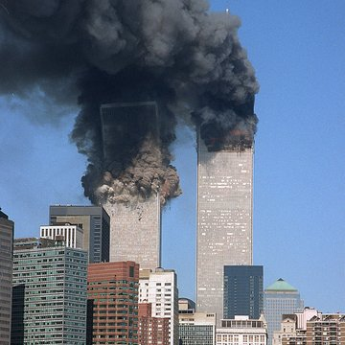
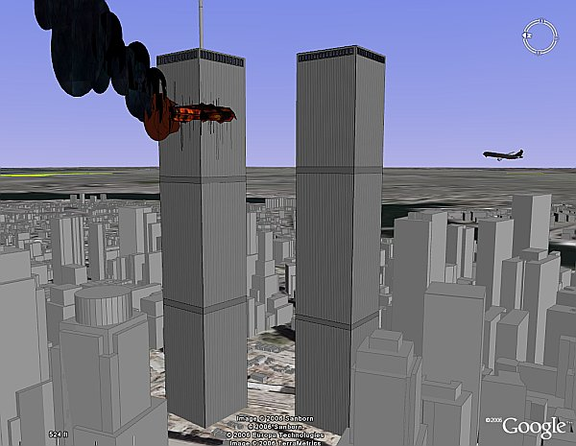
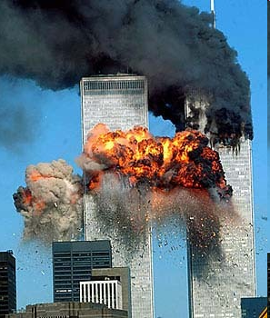
11.září 2001 – útok na Word Trade Center a Pentagon, nejznámější teroristické útoky Al-Kajdy

Slide 8

Politické důvody
Irská republikánská armáda (zkratka IRA, anglicky Irish Republican Army) je militantní organizace působící současně převážně v Severním Irsku

Slide 9
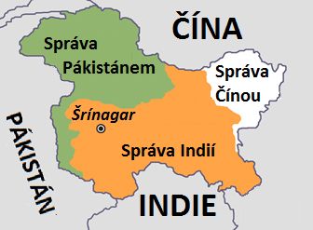
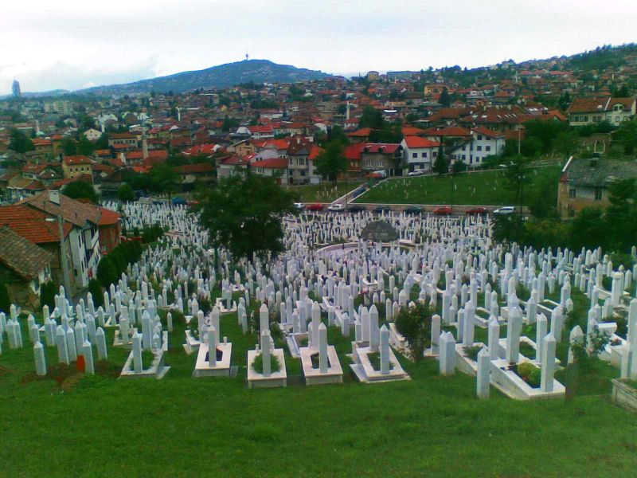
Územní spory
V minulosti – balkánská krize
Spor o Kašmír

Slide 10

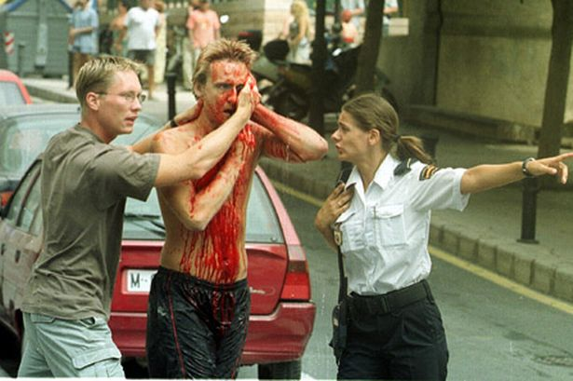
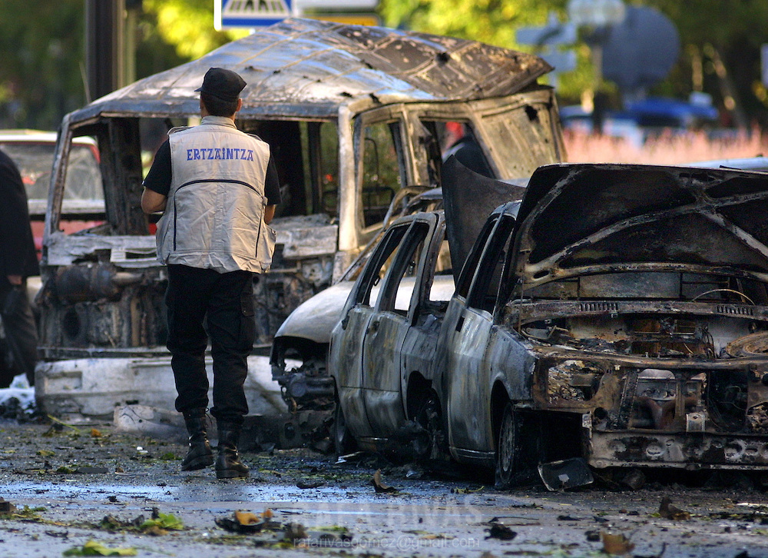
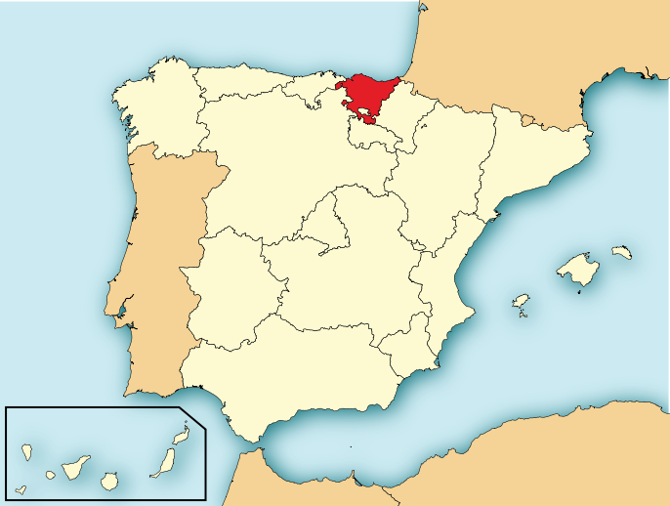
Boj o Baskitsko ve Španělsku (teroroistická organizace Euskadi Ta Askatasuna = ETA)

Slide 11
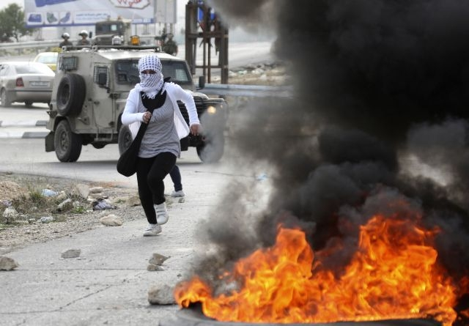
Náboženské a národnostní důvody
Izraelsko palestinský konflikt
Gruzínsko abcházský konflikt

Slide 12
Hospodářské důvody
spory o ložiska ropy v Kaspickém moři
spory o kontrolu nad ropovody (Rusko)
Obsazení Krymu (Krymská krize)
otázka přístupu ke sladkovodním zdrojům na Blízkém východě a v Africe.

Slide 13
Použité zdroje
http://www.jamesaltucher.com/wp-content/uploads/2013/07/gty_osama_bin_laden_jef_111209_wg1.jpg
http://2.bp.blogspot.com/-lJE3-3Xm0BQ/UjC84hDGo1I/AAAAAAAAAXw/L2VvKYJ8Rzg/s1600/autocad+keys.jpg
http://www.gearthblog.com/images/images906/wtc.jpg
http://mcclatchy.remembers911.com/media/remembers911/img/articles/towers_on_fire.jpg.360x360_q85_crop-0,10_upscale.jpg
http://www.steves-digicams.com/news/911.jpg
http://ais.badische-zeitung.de/piece/02/f0/f8/00/49346560.jpg
http://i143.photobucket.com/albums/r145/1r1shman/IrishRepublicanArmy.jpg
http://www.ukacko.cz/wp-content/media/isss-2010-hrbitov.jpg
http://upload.wikimedia.org/wikipedia/commons/thumb/0/01/Localizaci%C3%B3n_del_Pa%C3%ADs_Vasco.svg/686px-Localizaci%C3%B3n_del_Pa%C3%ADs_Vasco.svg.png
http://i2.dailyrecord.co.uk/incoming/article1165226.ece/ALTERNATES/s615/AP-DO-NOT-USE-eta-terrorism-image-1-445489491-1165226.jpg
http://cdn.c.photoshelter.com/img-get2/I0000KLDFEF.EZbU/fit=1000x750/basque-country-eta-46.jpg
http://www.spanianytt.no/imag/01_ENDRE/Logoer/ETA.jpg
http://static.ta3.com/public/data/Article/1009665/photo/izrael%20palestina%20konflikt.jpg

